Slide 1
工作汇报
2024.01.17

Slide 2
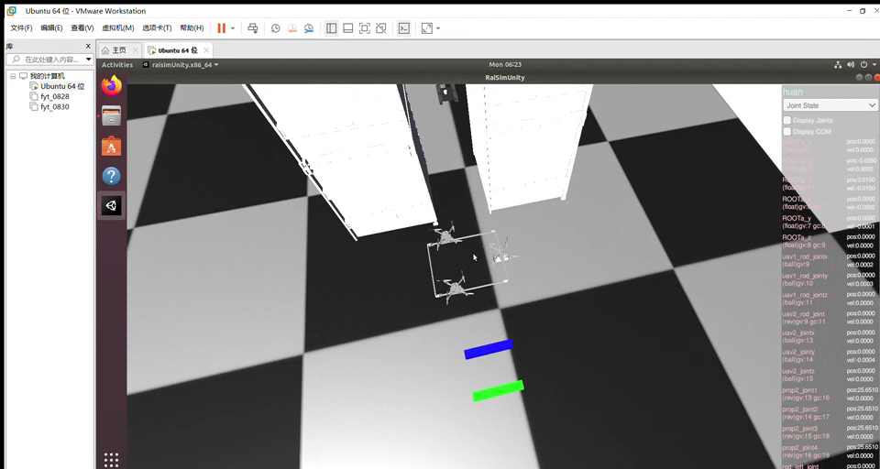
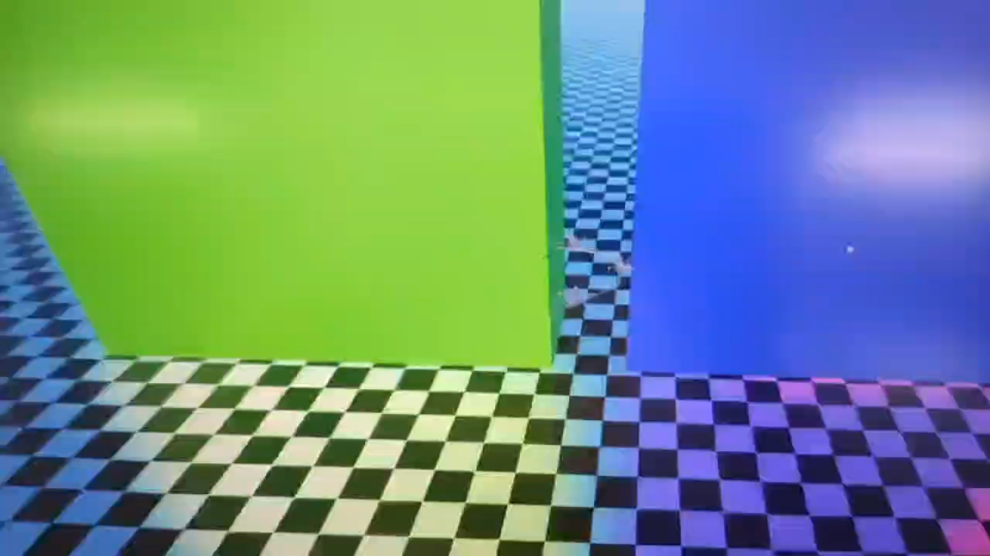
问题需求（集联体：起飞-变形-通过-变形-降落）
基于图神经网络和强化学习
如何处理这个问题
方法：基于规则
缺点：固定程序，没有智能
方法：基于强化学习（SAC）
缺点：通过的形态动作不稳定
优点：
缺点：

Slide 3
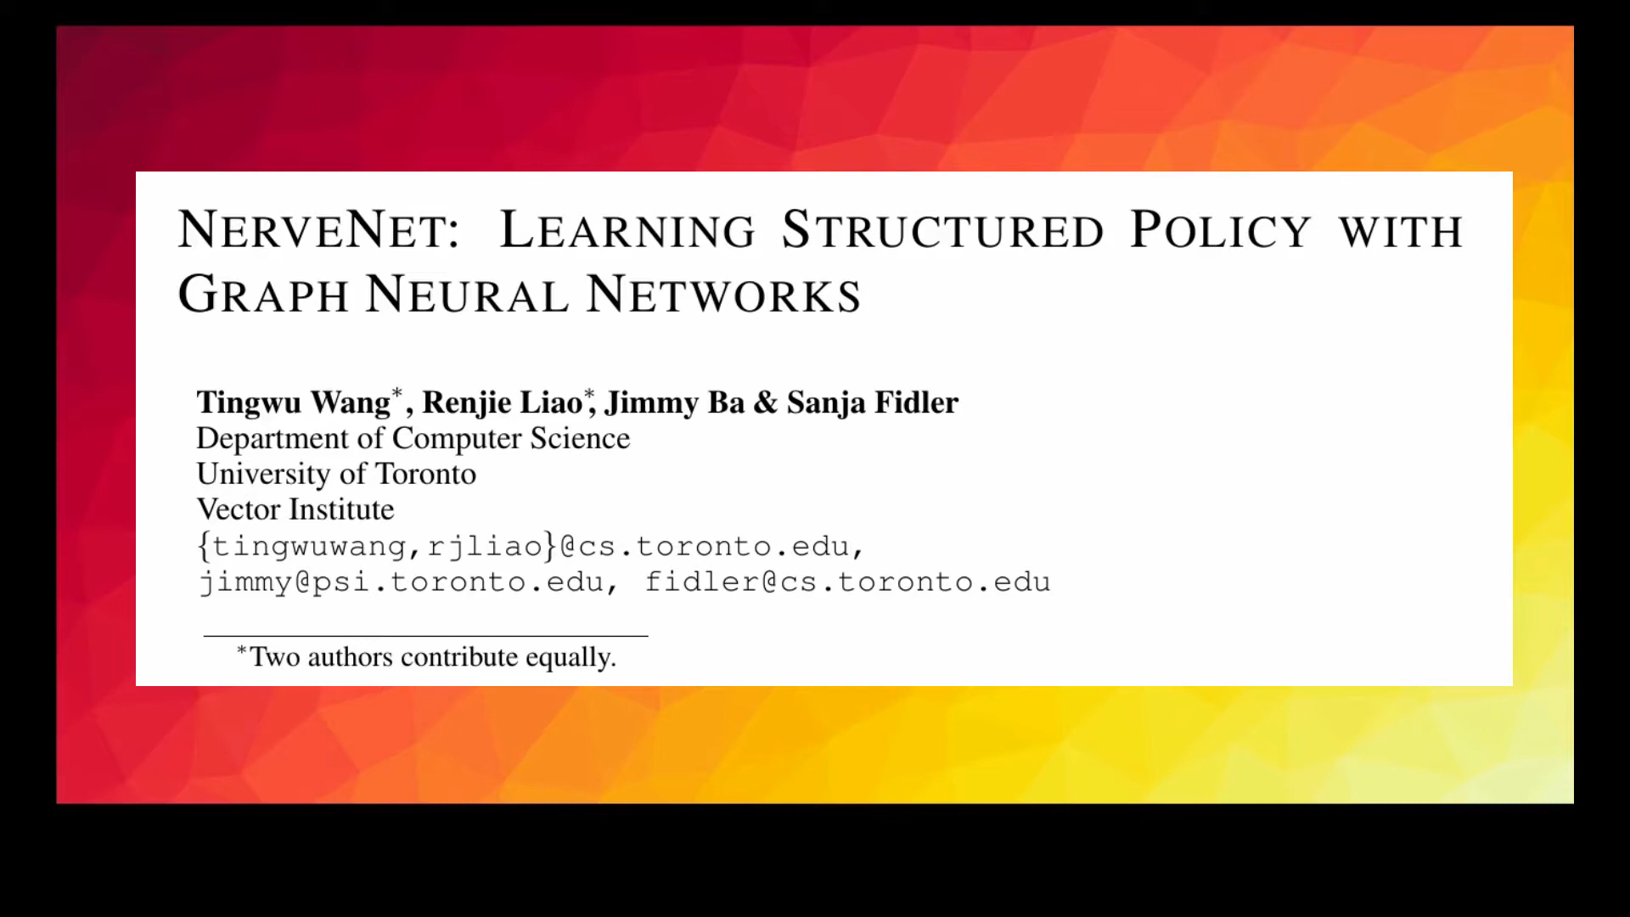
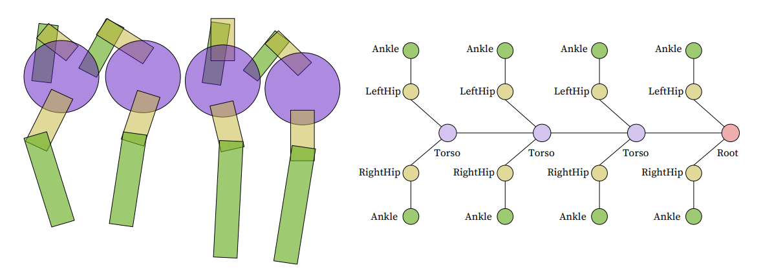
《NerveNet: Learning Structured Policy with Graph Neural Networks》
Skeleton → Tree Graph
Node：body + joint (传感器)
root (额外信息)
Edge： (运动+动力)的联系
方法：TreeNet、MLP (MLPAA + MLPP)、NerveNet
泛化：六腿 → 八腿 → 十腿
任务：直线（速度）、转圈（灵活）

Slide 4
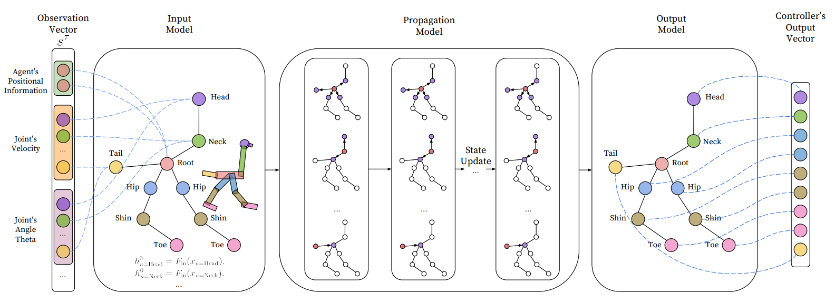
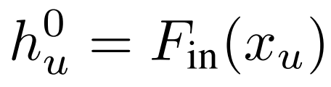
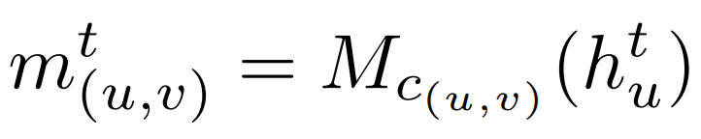
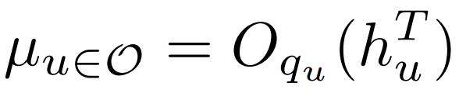
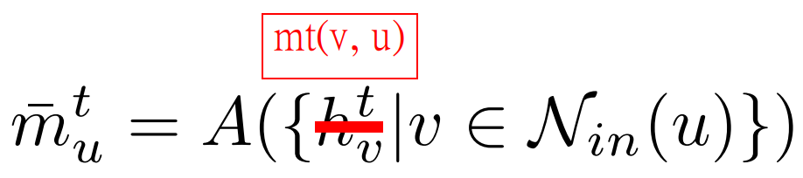
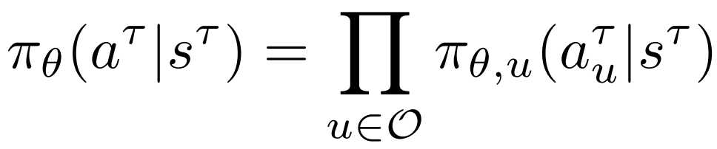
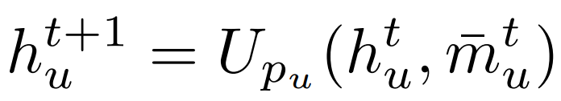
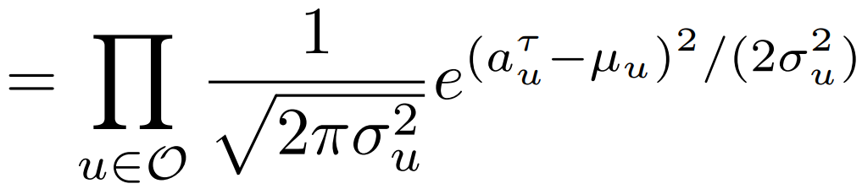
交互：耦合结构、力学信息
（1）无交互的多policy
局部状态→MLP →局部动作 不协调不稳定
（2）无交互的单policy
拼接的全局状态→ MLP →全局动作 维度过大
（3）交互的单policy
局部状态交互→ MLP →全局动作 维度较大
（4）交互的多policy
局部状态交互→ MLP →局部动作 计算量大

Slide 5
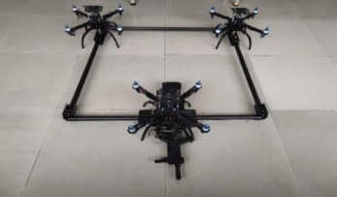
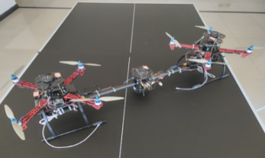
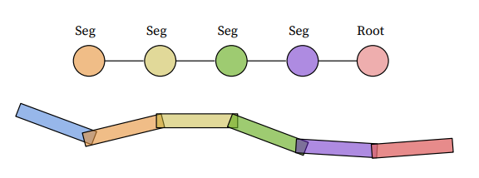
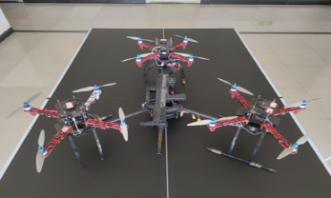
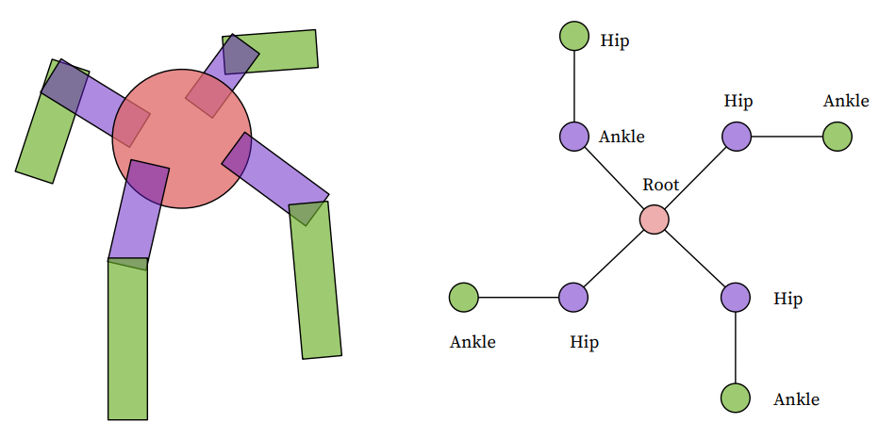
环型
一字型
星型
问题：
（1）几种构型分别怎么建图，节点、边的定义、分类
（2）普通节点的输入数据（位置、速度、角度等）、输出数据（加速度、角加速度等）；root节点的输入（终点信息、障碍物信息？）
（3）单一构型通过，如何实现
（4）变换构型通过，如何实现
后续计划：
（1）原版代码复现 + 当前问题建模
（2）结合仿真环境(Raisim)中的模型URDF以及动力学特性，仿真建模
（3）训练，仿真实现

